Slide 1
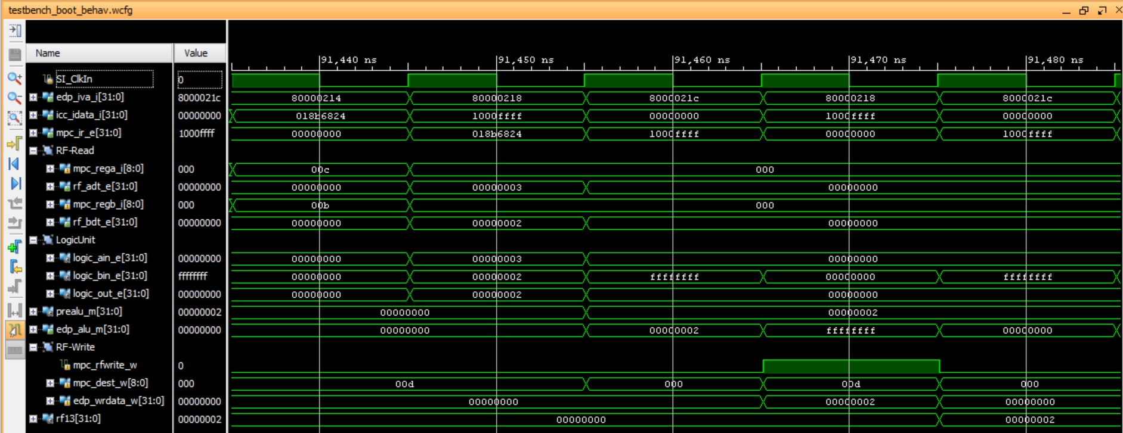
I-Stage
E-Stage
M-Stage
A-Stage
W-Stage

